Slide 1
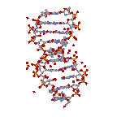
Tudomány és Művészet Kórélettan V (VI)
2018/2019 I. félév
Kerítés vagy nem kerítés?
Prof. Dr. Rosivall László
Semmelweis Egyetem, Kórélettani Intézet
Elméleti és Transzlációs Orvostudományi Doktori Iskola
Nemzetközi Nephrológiai Kutató és Képző Központ
Teheráni Orvostudományi Egyetem

Slide 2
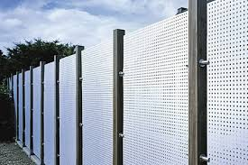
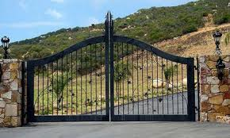
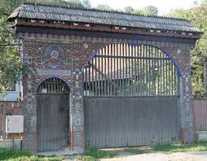
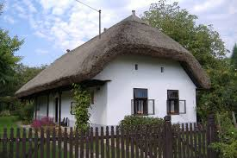
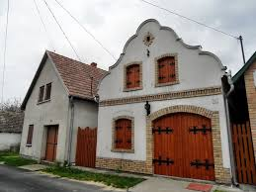
Gyermek/fiatalkori emlékek
Magyar vidék: sváb, tót, stb.
Erdély: székelykapu
Norvégiai, amerikai és német tapasztalatok

Slide 3
Kerítés vagy nem kerítés?
(Rosivall László)
Wekerle az emberléptékű lakótelep titkai
(Nagy Gergely építész)

Slide 4
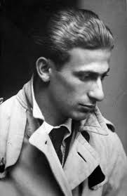
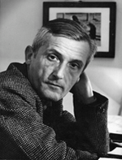
Hetedik ecloga
Radnóti Miklós
„Látod-e, esteledik s a szögesdróttal beszegett, vad tölgykerités, barakk oly lebegő, felszívja az este. Rabságunk keretét elereszti a lassu tekintet és csak az ész, csak az ész, az tudja, a drót feszülését.”
Lager Heidenau, Žagubica
fölött a hegyekben, 1944. julius
Pilinszky János
Apokrif Mert elhagyatnak akkor mindenek
……………………………………………………...
Sehol se vagy. Mily üres a világ. Egy kerti szék, egy kinnfeledt nyugágy. Éles kövek közt árnyékom csörömpöl. Fáradt vagyok. Kimeredek a földből.
…………………………………………………………….
Látja Isten, hogy állok a napon. Látja árnyam kövön és keritésen. Lélekzet nélkül látja állani árnyékomat a levegőtlen présben.

Slide 5
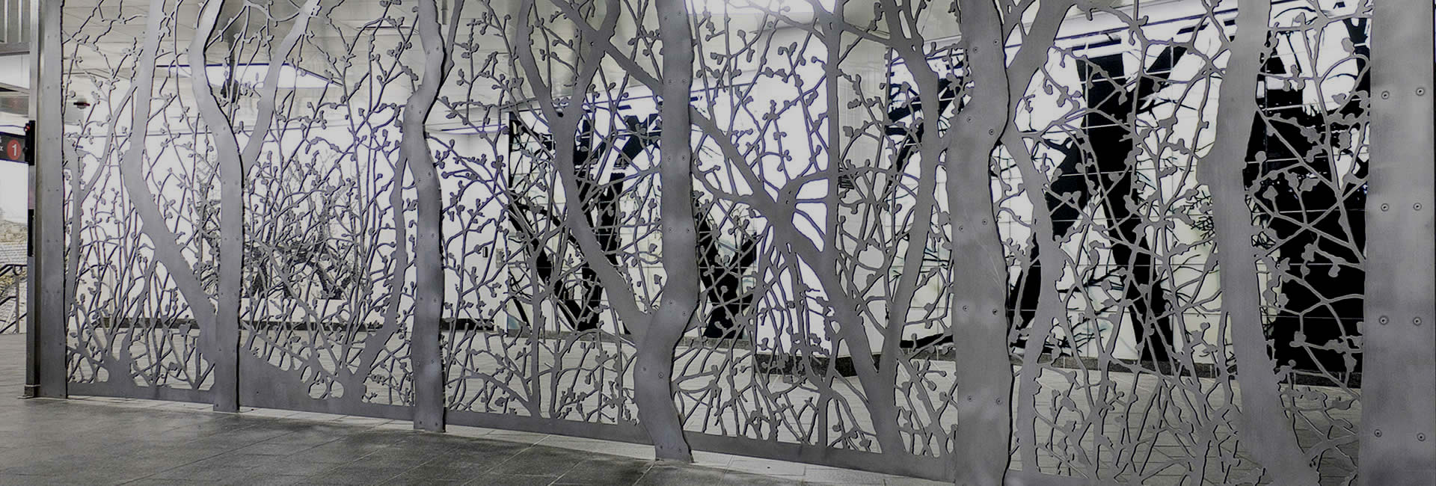
Tartalom:
Kerítés felfedezése
Kerítés célja
Kerítés haszna
Kerítés veszélye

Slide 6
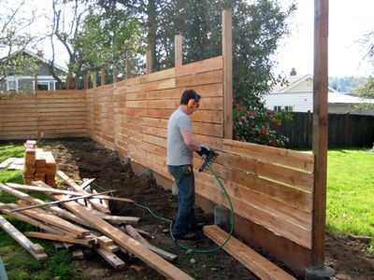
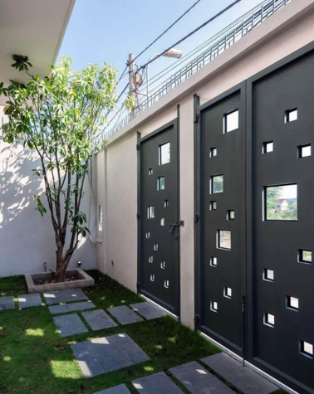
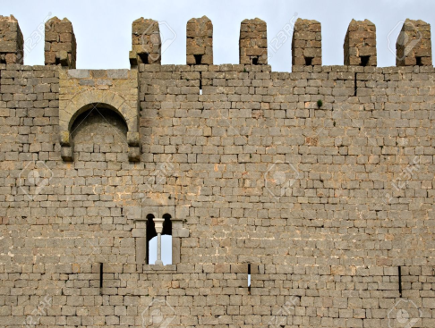
Ki, hol és miért állított / állít kerítést?
- Bárki és bárhol, mint napi szükségletet
- Családban: a tulajdon vagy a család védelmére
vadállatok, ellenség ellen
gyerekek, háziasított állatok elkóborlása ellen
- Közösségben: a tulajdon vagy a közösség védelmére
állatok, ellenség ellen
gyerekek, háziasított állatok elkóborlása ellen
- Településen: a tulajdon vagy a közösség védelmére
vadállatok, ellenség ellen
gyerekek, háziasított állatok elkóborlása ellen
- Országok, birodalmak védelmére a vélt
és valós ellenség ellen

Slide 7
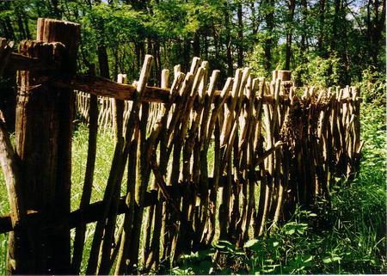
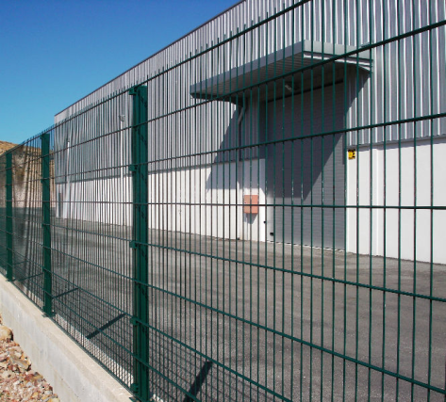
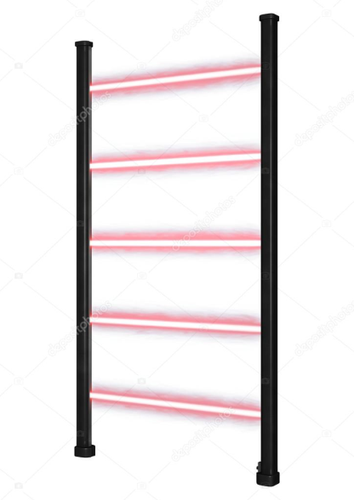
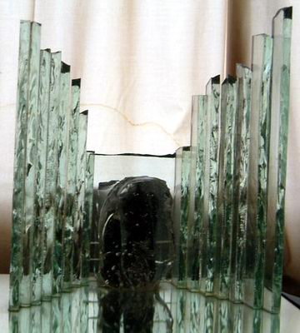
Miből lehet kerítést építeni?
Növények: vessző, nád, fa
Víz, csatorna
Tűz, parázs
Föld, sár, agyag,
Kő, tégla
Vas, acél, műanyag, üveg
Elektromosság, lézersugár
Taposóakna
Magunk körül szóval, tettel, szemmel, ölbe font karral, stb.
Mások körül szóval, tettel, szemmel, ölbe font karral, stb.
Lézer kerítés
Schaár Erzsébet
Kékszakállú vára

Slide 8
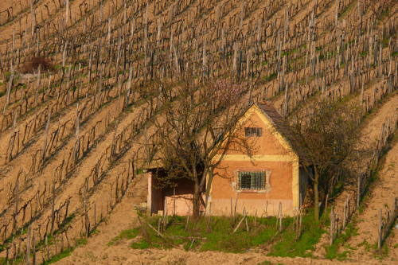
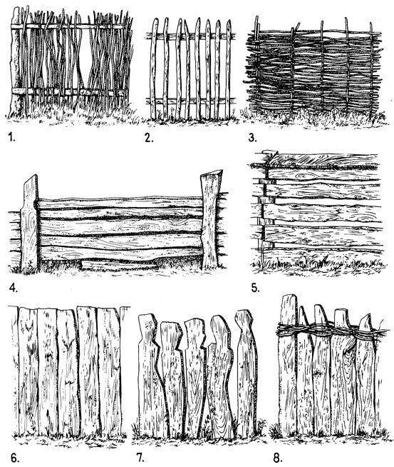
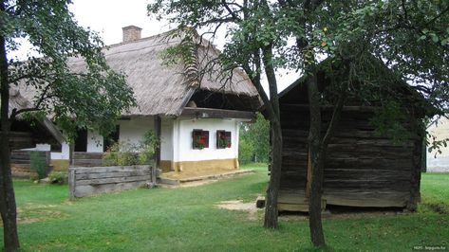
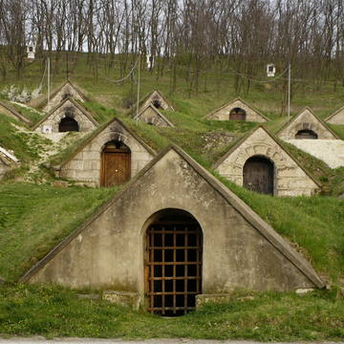
Kerítés nélküli házak, ősi kerítések

Slide 9
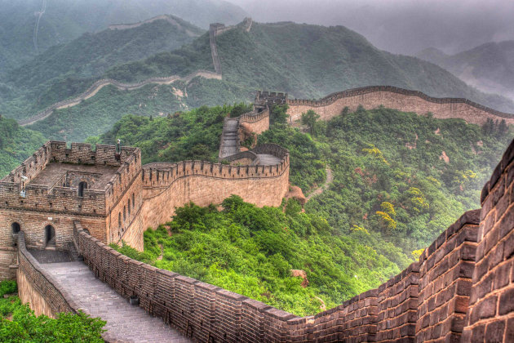
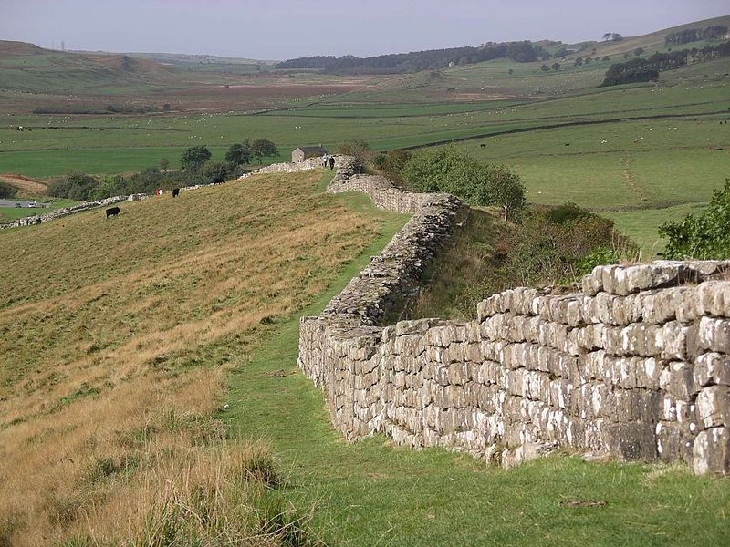
A Kínai Nagy Falat Csin Si Huang-ti kezdte el építeni i. e. 7. században; több mint 21 ezer kilométer hosszú több tízezer őrtoronnyal
Hadrianus fala az Egyesült Királyságban, Észak-Angliában található: az egyik tengerparttól a másikig húzódó kőfal, melyet a római korban Britannia provincia határára építettek.

Slide 10
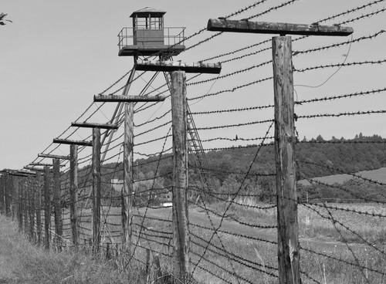
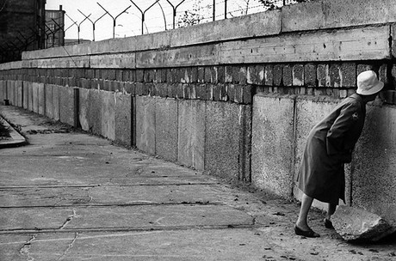
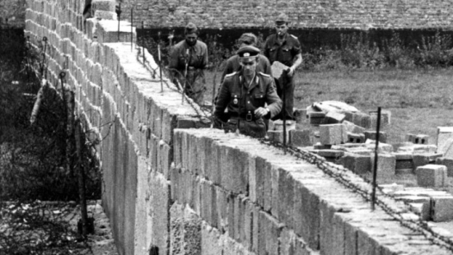
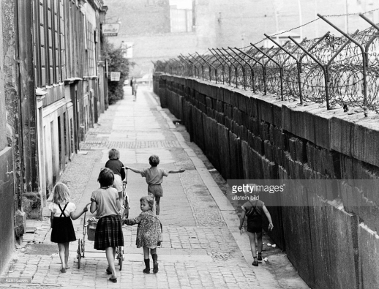
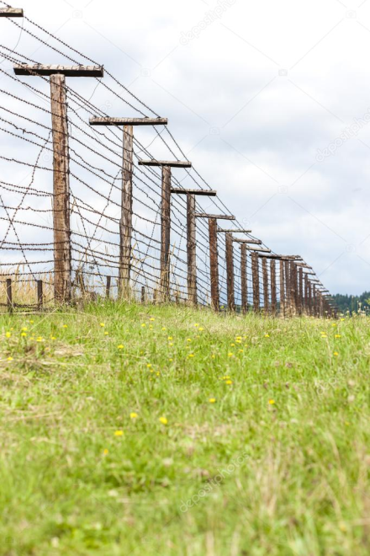
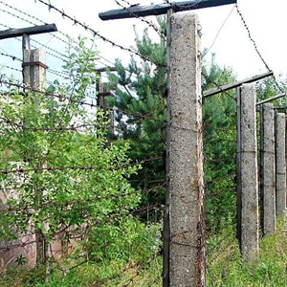
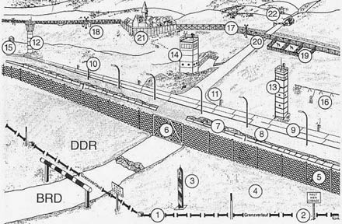
Védelmi, politikai kerítések
Vasfüggöny
Berlini fal

Slide 11
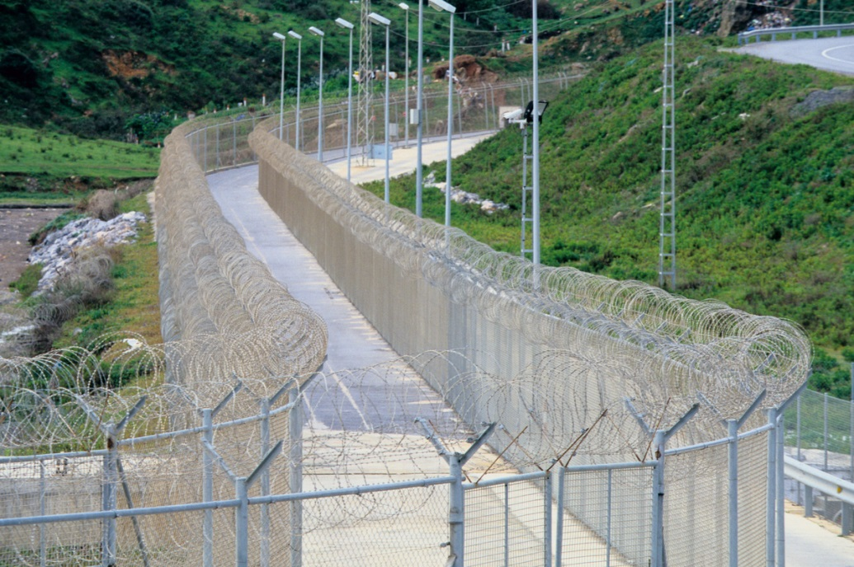
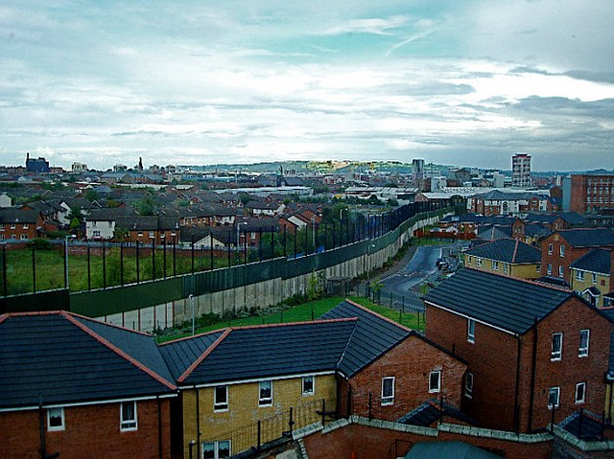
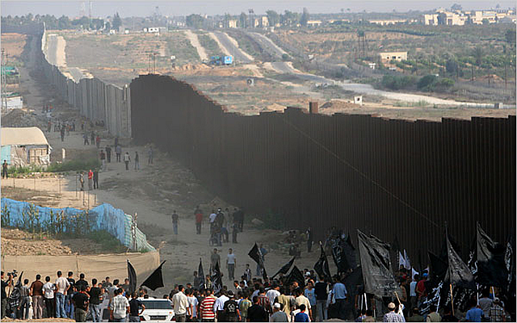
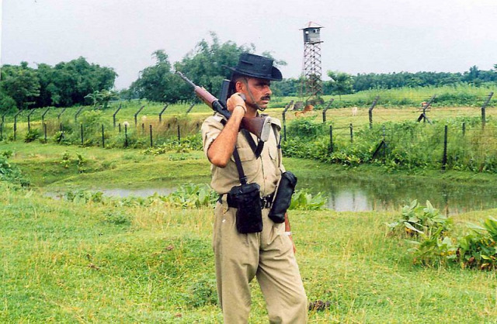
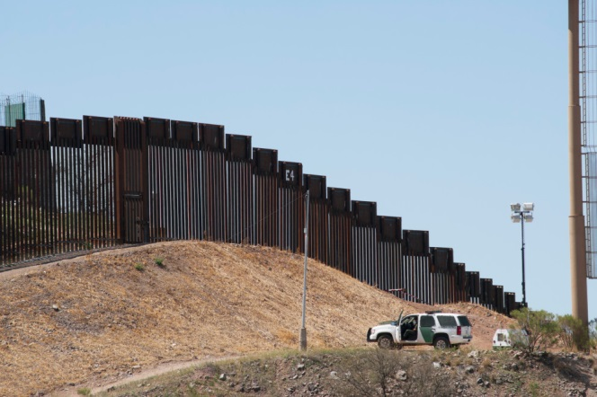
Új, vagy ma is élő kerítések
Magyar-szerb határ: új vasfüggöny
Észak-Írország - "Békevonal"
Gáza - Egyiptom határsáv
India és Banglades
USA-Mexikó

Slide 12
Kerítés veszélyes is lehet?!
?
Ki van bezárva?
Ki van kizárva?
Ki van belül / ki van kívül?!

Slide 13
Soha ne rombolj le kerítést addig,
míg ki nem deríted,
miért emelték.
Don`t ever take a fence down
until you know why it was put up.
Robert Frost
amerikai költő
1874-1963

Slide 14
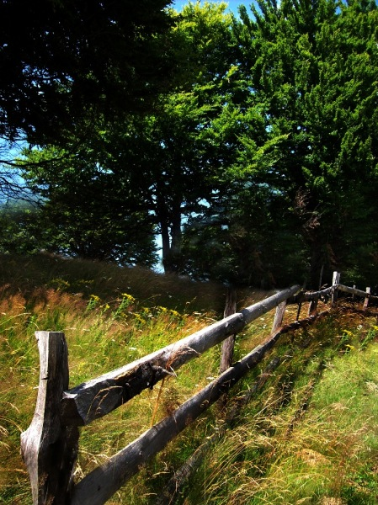
Wass Albert: Kerítések
Az ösvényre kerítést fontak,
hogy ott legény ne járjon át.
Azt hitték, elriasztják ezzel,
az ostobák.
Ma mindenki kerítést épít,
álomból, csókból, hazugságból,
az útra, melyen az Idő
kacagva fut ki a világból.
Az útacskákról innen-onnan
sok-sok kis kerítés kinő:
nagyot kacag és átallépi
a betyár Idő.

Slide 15
Nagy kérdések
Mi építünk-e / építettünk-e kerítést magunk
körül, családunk, szeretteink körül?
Ha mindenki kerítést épít védekezésül, akkor
egyre több és magasabb kerítés lesz!
Lesz-e visszaút, lesz-e kerítés leszerelés?!
Eljöhet-e újra a kerítés nélküli települések kora?
Lesz-e újra szabad átjárás a szomszédokhoz?
Lesz-e újra bizalom és hit egymásban!?
Rövidül-e majd az út lélektől lélekig?!
Valóban az idő megoldja, kacagva átlép majd rajta?!

Slide 16
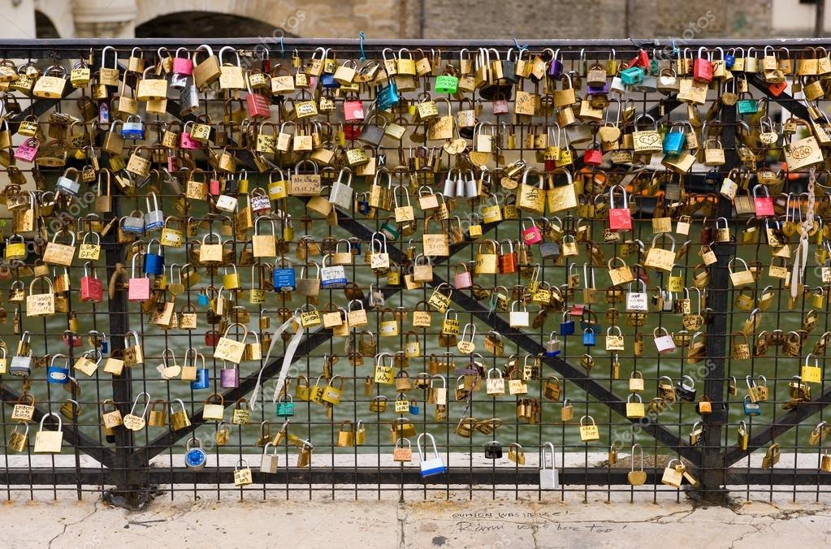
A kerítések bennünk kezdődnek!
Lakatot lakatra mi zárunk!

Slide 17
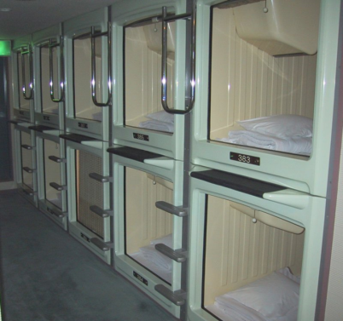
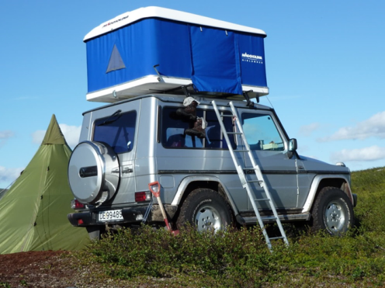
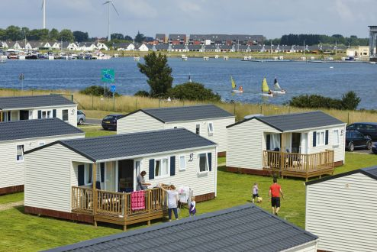
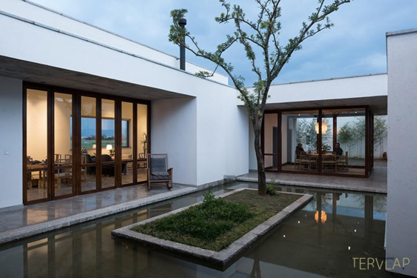
Wekerle az emberléptékű lakótelep titkai
Nagy Gergely építész
Volt-e, van- e, lesz-e kerítés az emberléptékű lakótelepen?
Ami 110 éve emberléptékű volt, az ma is annak számít?
Mennyire változik az emberlépték, a méretek, a formák, a színek?
Mennyire állandó az élettér igényünk?

Slide 18
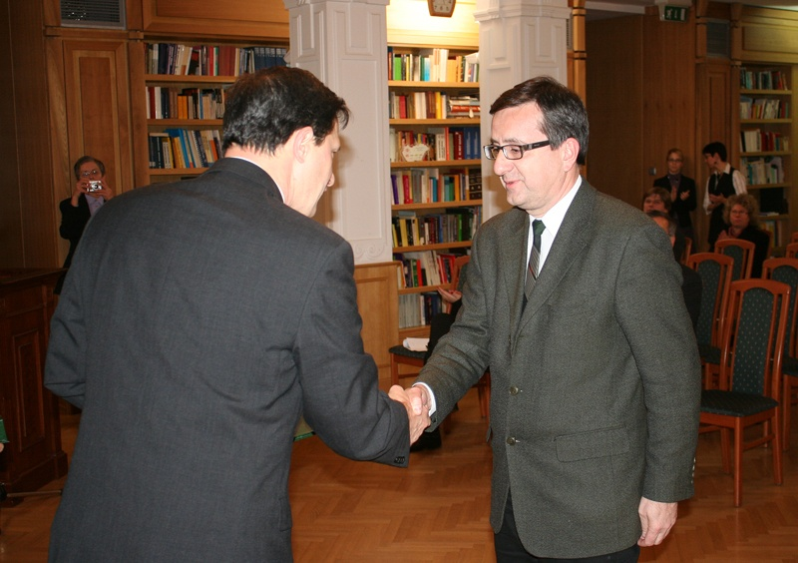
Kós Károly-díj 2009
Átadja Varga István fejlesztési miniszter
Az építészeti értékek megóvása és értéknövelő megújítása
Műemlék és helyi védettségű épületek komplex felújításának tervezője
Alapos, szakmai elkötelezettség, a feladat minden részletére és összefüggésére kiterjedő. értékes kutatások
A XIX. századi európai kertvárosok: Kós Károly és építész társai által tervezett kispesti Wekerle-telep –
Egyetemi oktatás, folyamatos publikálás,
Aktív szakmai közélet
ICOMOS Magyar Nemzeti Bizottságának 2006-tól elnöke.
DR. NAGY GERGELY
Budapesti Műszaki és Gazdaságtudományi Egyetem Építészmérnöki Kar, Lakóépülettervezési Tanszék címzetes egyetemi docens

Slide 19
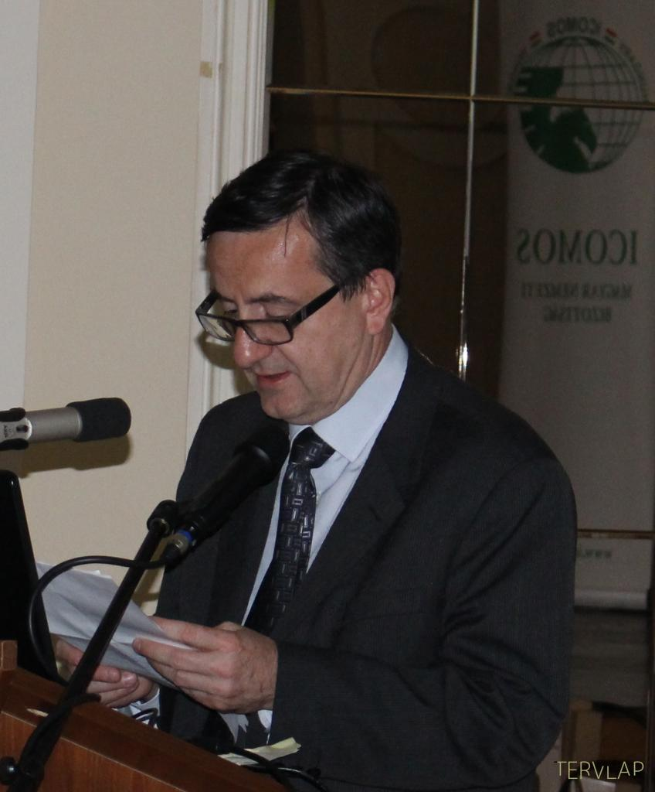
Magyar Érdemrend lovagkeresztje kitüntetés, 2016

Slide 20
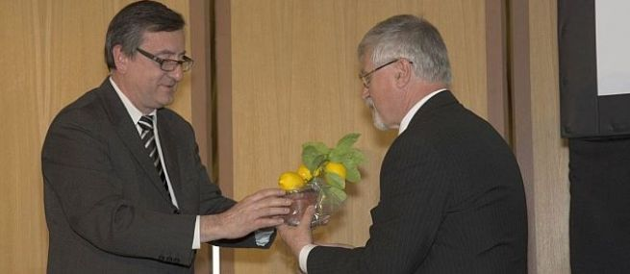
Nagy Gergely építészmérnököt Forster Gyula-díjjal,
a régészeti örökségvédelem területén végzett munkájáért tüntették ki a műemléki világnapon a Pesti Vigadóban, 2017.

Slide 21
Fejérdy Tamás után ismét az ICOMOS elnöke
„a rejtőzködő közéleti ember”

